Slide 1

Instancia Evaluativa : Integradora
Alumno : Iscovich Marcos
Proyecto: Sistema de gestión para turnos y clientes en peluquería

Slide 2
Análisis del Proyecto
Proyecto inicia bajo la necesidad de una allegada, que es dueña de una peluquería, ella me pide si se puede crear un sistema web para poder gestionar sus clientes y los turnos de los mismos
Como solución a esta necesidad le ofrezco crear un sistema web, donde podrá agendar todos sus clientes, cargar todos los turnos y ver una estadística de los mismos.
Vemos el para que del sistema:
Registrar todos los clientes y registrar los turnos por día.
Tiempo estimado – 2 a 3 meses
Impacto del Sistema : Si todo es registrado, generara una organización en el ámbito laboral donde todos estén al tanto del flujo de trabajo diario y la posibilidad de obtener información a modo de estadística de días anteriores

Slide 3
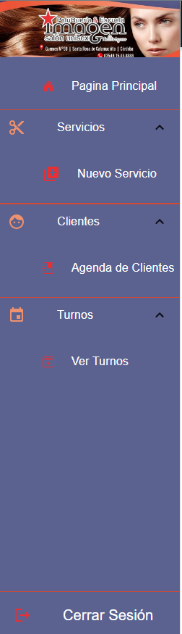
Descripción breve del sistema
El sistema posee un panel de administrador en el cual podemos ver un barra lateral que nos muestra las diferentes funcionalidades, estas mismas son :
Servicios
Nuevo Servicio
Clientes
Agenda de Clientes
Turnos
Ver Turnos
En cada uno de ellos podemos crear, editar y eliminar los datos ingresados.
El apartado de los turnos tiene como destacado el sistema de drag and drop en el cual podemos arrastrar el turno y colocarlo en el lugar deseado, esto modificara el día y/o el horario
Al seleccionar Pagina principal, nos muestra 2 gráficos en formato de área, donde podremos seleccionar un rango de fecha deseado.
Estos gráficos detallara la cantidad de turnos y ventas por día. Al igual que los totales de los mismos.

Slide 4
Funcionalidades
Gestión de Clientes (crea, edita, actualiza y borra)
Gestión de Servicios (crea, edita, actualiza y borra)
Gestión de Turnos (crea, edita, actualiza y borra)
El método implementado para mostrar los turnos es de drag and drop esto quiere decir que con el mousse se puede arrastrar el turno y colocarlo en el horario y día deseado
Para editar el horario de un turno basta con agrandar el tamaño del turno y se modifica el tiempo de duración del turno
Visualización de los datos completos de cada cliente y la información de la cantidad de veces que asistió al local y que servicio se le realizo
A modo estadísticas se pueden ver 2 gráficos en formato de área, los cuales muestran la cantidad de turnos por día, las ventas por día y los totales de ambos en un rango de fecha que el usuario elija

Slide 5
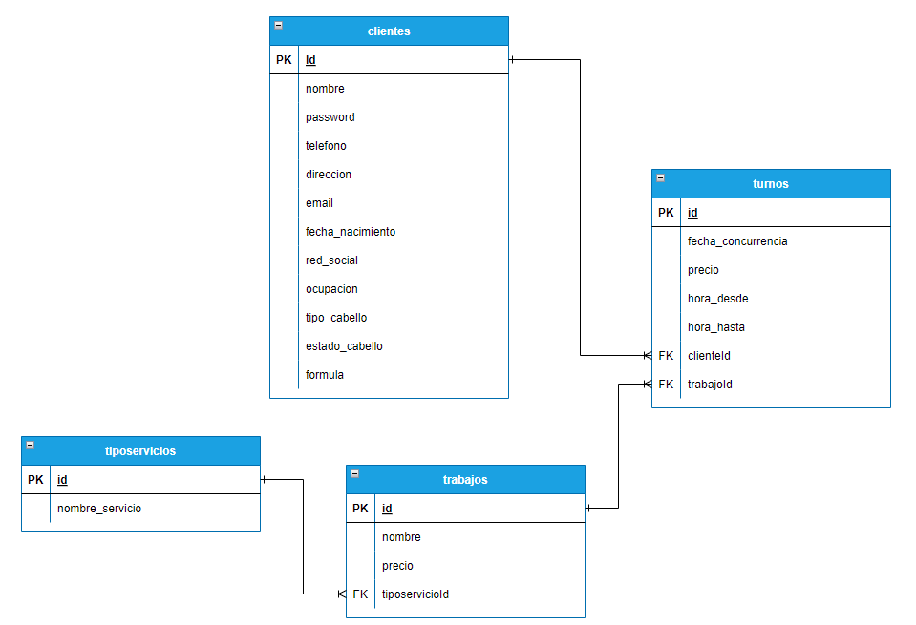
Diagrama de Entidad de Relaciones

Slide 6
Versiones del sistema
Versión 1.0
Crear Cliente (CRUD)
Crear Servicios Peluquería (CRUD)
Crear Servicios uñas (CRUD)
Crear Turno
Versión 2.0
Crear Ficha del cliente (CRUD)
Editar Turnos (cambiar el cliente, el servicio, el precio, hora de inicio y fin, fecha del turno)
Versión 3.0
Visualización de la cantidad de veces que un cliente asistió al local y ver el servicio que se realizo
Ver cuadro de estadísticas de los turnos por día y las ventas por día.

Slide 7









Tecnologías Implementadas
Librería utilizada para los componentes, estilos y animaciones
Utilizado como lenguaje principal de programación
Gestor con el que se creó el código fuente.
Librería con la que se creó las interfaces de usuario, versión 18.2.0
Librería utilizada para la creación de los gráficos
Gestor utilizado para la gestión y almacenamiento de la base de datos
Librería encargada de todo el calendario drag and drop
ORM que permitió manipular la base de datos
ORM que permitió manipular la base de datos

Slide 8
